Slide 1

РАДИОЭЛЕКТРОН ТИЗИМЛАР ВА АХБОРОТ
ТЕХНОЛОГИЯЛАРИ МАРКАЗИ
Хэш-функция алгоритмларини яратиш ва қабул қилиш бўйича хорижий давлатлар тажрибалари
Тошкент - 2015
Саттаров А.Б. (РТ ва АТМ) 29 октябрь 2015 йил 1 / 24

Slide 2
Хэш-функция (hash-functions,f) – ихтиёрий чекли узунликдаги маълумотни фиксирланган узунликдаги қиймат (мазкур қиймат хэш-код, свертка ёки дайджест деб ҳам номланади)га акслантирувчи, осон ҳисобланадиган бир томонли функция ҳисобланади.
. . . .
МАЪЛУМОТ
. . . .
f
Хэш-код
!!!Криптографияда хэш-функциялар асосан қуйидаги икки масалани ҳал қилишда фойдаланилади:
маълумотни узатиш ёки сақлашда унинг тўлалигини (бутунлигини) назорат қилиш учун;
маълумот манбасини аутентификация қилиш учун.

Slide 3
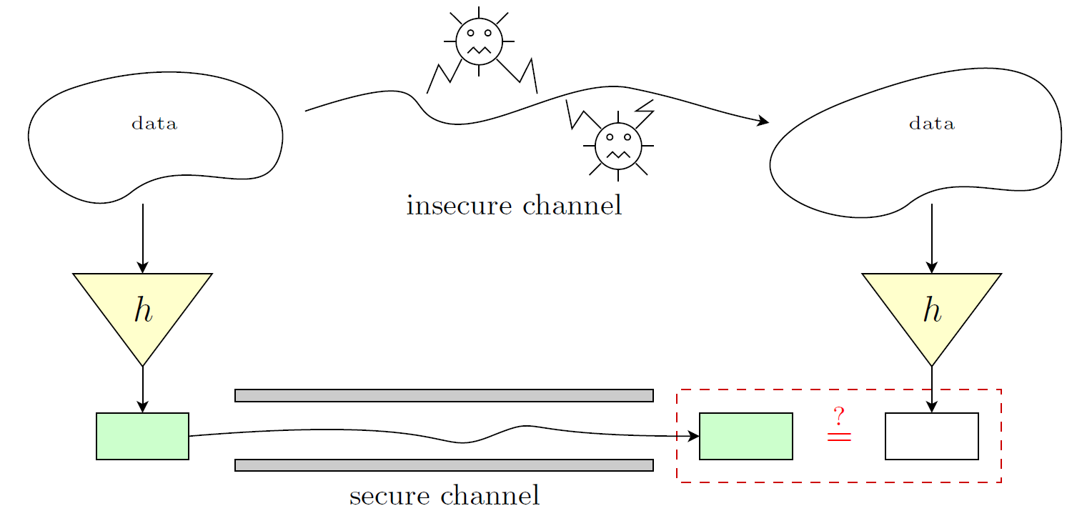
Хэш-функциянинг қўлланиш асоси

Slide 4
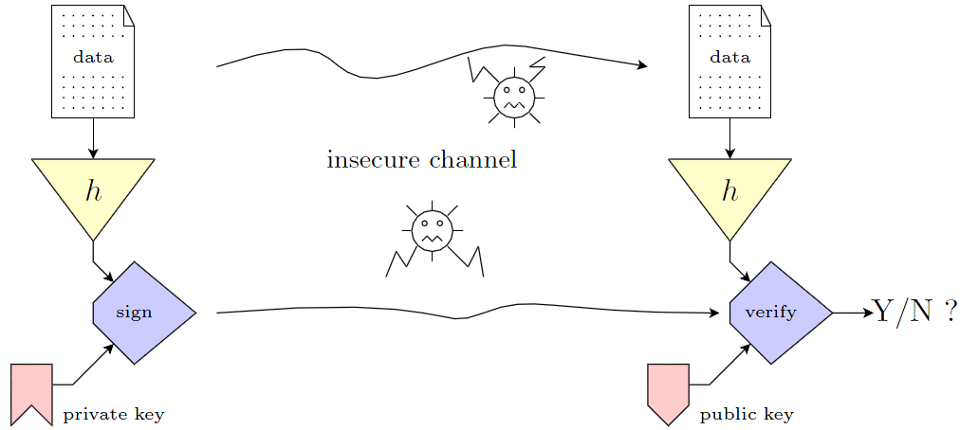
Хэш-функциянинг ЭРИ таркибида қўлланиш асоси

Slide 5
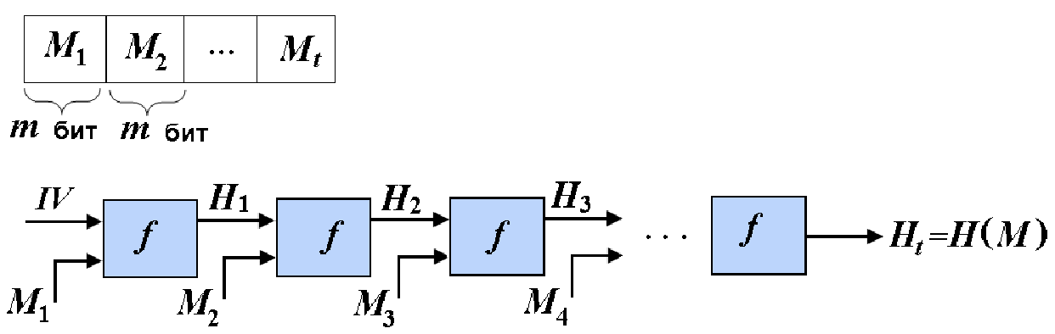
!!!Хэш-функция XX-асрнинг ўрталарида “Луғат” масаласининг ечими сифатида пайдо бўлди (Дональд Кнут).
!!!1989 йили Р.Меркль ва И.Дамгаард томонидан мустақил тарзда криптографик хэш-функция қуришнинг итератив принципи таклиф этилади. Айнан мазкур принцип “ихтиёрий узунликдаги маълумот учун хэш-функция қуриш масаласи”ни “фиксирланган узунликдаги маълумот учун акслантириш қуриш масаласи”га олиб келди.

Slide 6
h(*) – хэш-функцияга қўйилувчи умумий талаблар
1. Ихтиёрий узунликдаги матнга қўллаб бўлиши;
2. Чиқишда фиксирланган узунликдаги қийматни бериши;
3. Ихтиёрий берилган х бўйича h(х) осон ҳисобланиши;
4. Ихтиёрий берилган H бўйича h(х)=Н тенгликдан х ни ҳисоблаб топиб бўлмаслиги (амалий мураккаб);
5. Олинган х ва y≠х матнлар учун h(х)≠h(y) бўлиши. (Коллизияга бардошлилик хоссаси);
6. ....

Slide 7
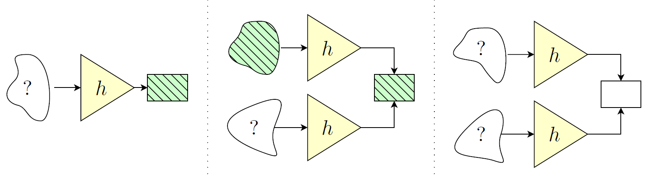
h(*) – хэш-функцияга қўйилувчи бардошлилик талаблар
1. Биринчи намунавий матнни аниқлаб бўлмаслиги (БНМ).
2. Иккинчи намунавий матнни аниқлаб бўлмаслиги (ИНМ).
3. Коллизияни аниқлаб бўлмаслиги (КОЛЛИЗИЯ).
БНМ ИНМ КОЛЛИЗИЯ

Slide 8
!!!!!!!
Барча талабларни максимал қаноатлантирувчи хэш-функцияни яратиш → мураккаб
(ҳам амалий ҳам назарий)
масала
Бироқ, бугунги кунга қадар, хэш-функция яратишнинг турли ёндашувлари таклиф этилган ва улар асосида кўплаб бардошли хэш-функция алгоритмлари яратилган.
Масалан: MD4, MD5, SHA-1, SHA-2, SHA-3, JH, Skein, GROSTL, RIPEMD, BLAKE, WHIRLPOOL, HAS-160, CRC32, ГОСТ Р 34.11–94, ГОСТ Р 34.11–2012, O’zDSt 1106-2009.

Slide 9
ФАКТ
!!! Яратилган вақтида криптобардошли ва амалий самарадор бўлган хэш-функциялар:
- криптоҳужум усулларининг ривожланиши
- ахборот тизимининг ривожланиши
- маълумот ҳажмининг ошиши ...
натижасида криптобардошсиз ёки амалий самарасиз хэш-функцияга айланиб бормоқда.

Slide 10
АҚШ тажрибаси
1995 й.
2002 й.
2012 й.
1993 й.
SHA-3
SHA-2
SHA-1
SHA-0
SHA-0: FIPS PUB 180 (NIST/NSA, 1991);
SHA-1: FIPS PUB 180-1 (NIST/NSA, 1993);
SHA-2: FIPS PUB 180-2,3,4 (NIST/NSA, 2000);

Slide 11
SHA-3: Draft FIPS 202, SHA-3 Standard
(Гвидо Бертони, Йоан Даймен, Микаел Питерс, Жиль Ван Аше, 2008);

Slide 12
SHA-3 танлови
!2007 йил ноябрь ойига келиб NIST янги SHA-3 стандарт хэш-функция авлодини танлаш ва қабул қилишга қаратилган лойиҳа (танлов) бошланганини эълон қилади.
«Танлов жараёни»
1-босқич
11.2007-07.2009 й.й.
2-босқич
07.2009-12.2010 й.й.
Финал
51 та функция
12.2010-12.2012 й.й.
14 та функция
5 та функция
Keccak
!Keccak (SHA-3) алгоритми финалист номзодлар орасида асосан аппарат реализацияси энг яхши бўлган алгоритм ҳисобланади.

Slide 13
Европа давлатлари тажрибаси
!2000 йил январ ойидан бошлаб 40 ой муддатга мўлжалланган NESSIE (New European Schemes for Signatures, Integrity, and Encryptions) – Европа криптолойиҳаси бўлиб ўтади.
!Лойиҳа очиқ танлов асосида Европанинг янги криптостандартларини танлаб олишга қаратилган Европа Комиссияси Дастурининг ахборот технологиялари жамияти (IST) доирасидаги илмий-тадқиқот лойиҳаси ҳисобланади.
!Лойиҳа бир қатор илмий ташкилотлар, жумладан: Леван католик университети (Бельгия) – кординатор, Ecole Normale Sup'erieure (Франция), Royal Holloway, Лондон университети (Буюк Британия), Siemens Aktiengesellschaft (Германия), Technion – Исроил технология институти (Исроил), Лувен католик университети (Бельгия) ва Берген университети (Норвегия) томонидан ташкил этилган

Slide 14
!Криптоалгоритмларни танлаш қуйидаги мезонлар асосида амалга оширилган:
Асосий мезон – алгоритм хавфсизлиги (узоқ муддат давомида алгоритм хавфсизлигининг пасаймаслиги);
Иккинчи мезон – бозор талабига мослиги (фойдаланиш учун қулай ва содда, шу билан бирга халқаро миқёсда ҳам фойдаланиш имкониятининг мавжуд бўлиши);
Учинчи мезон – алгоритмнинг осон реализация бўлишлиги (турли хил разрядли платформаларда амалга ошириш имкониятининг мавжудлиги);
Тўртинчи мезон – алгоритмнинг мослашувчанлиги (турли хил қурилмаларда ишлатиш имкониятининг мавжудлиги).
Хэш-функция:Whirlpool-T,SHA-256,SHA-384,SHA-512
МАС алгоритм:Two-Track-MKAC,UMAC

Slide 15
Япония тажрибаси
!Япония ҳукумати томонидан 2000 йилнинг бошларида CRYPTREC (Cryptography Research and Evaluation Committee; Криптографик тадқиқот ва баҳолаш қўмитаси) – лойиҳаси ташкил этилди.
!Лойиҳанинг асосий мақсади: электрон хукумат хавфсизлигини мониторинг қилиш, криптоалгоритмларни тадқиқ қилиш ва тадқиқот натижаларига мувофиқ давлат ва хусусий ташкилотларда фойдаланиш учун ишончли криптоалгоритмларни тавсия этиш.
!CRYPTREC кўплаб муассасалараро қўмита ҳисобланиб, қуйидаги ташкилотлар томонидан ташкил этилган (ҳомий ташкилотлар):
– Япония ИИВ;
– Иқтисод, Тижорат ва Саноат вазирлиги;
– Ахборот ва коммуникация технологияси миллий институти;
– Ахборот технологияларини ривожлантириш агентлиги.

Slide 16
!Лойиҳа доирасида 05.2000-08.2003 йиллар оралиғига мўлжалланган криптоалгоритмлар танлови бўлиб ўтади.
!Танлов натижасига кўра:
а) MAC алгоритмлар - RSA-OAEP, RSAES-PKCS1-v1_5
б) Хэш-функциялар: RIPEMD-160, SHA-1, SHA-256, SHA-384, SHA-512
алгоритмлари фойдаланиш учун тавсия этилади.

Slide 17
Россия Федерацияси тажрибаси
ГОСТ Р
34.11-2012
2013 й.
1994 й.
ГОСТ Р 34.11-94
ГОСТ Р 34.11-94: ГУБС ФАПСИ/ВНИИС, 1994;
ГОСТ Р 34.11-2012: ФСБ России/ОАО«ИнфоТеКС», 2012.

Slide 18
!ГОСТ Р 34.11-94 хэш-функция алгоритмининг назарий криптобардошлигини тушуши ва ишлаш тезлигининг талаб даражасида эмаслиги → янги хэш-функция стандартини қабул қилишга туртки бўлди.
!Натижада тегишли мутахассислар томонидан «Стрибог» деб номланувчи хэш-функция алгоритми ишлаб чиқилди ва ГОСТ Р 34.11-94 стандарти орқали эълон қилинди.
«Стрибог» хэш-функциясини қуриш принципи:
Мавжуд хужумларга бардошли бўлиш.
Яхши ўрганилган схема ва акслантиришлардан фойдаланиш.
Ҳар бир таркибий элементларининг аниқ хусусиятларини таъминлаш.
Таҳлил ва реализация учун содда бўлиш.
Дастурий реализацияга максимал мослашувчан бўлиш.

Slide 19
Танлов
!Россия Федерациясининг “Ахборотни криптографик ҳимоялаш” бўйича стандартлаштириш техник қўмитаси томонидан Россия Федерацияси Криптография Академияси ва ОАО «ИнфоТеКС» компанияси билан биргаликда 21.10.2013 – 05.03.2015 йиллар оралиғида “ГОСТ Р 34.11-2012 хэш-функция алгоритми криптотаҳлили бўйича илмий-тадқиқот ишларининг очиқ танлови” ўтказилди.
!Танловнинг асосий мақсад ва вазифалари:
1. Россия ва ҳалқаро илмий ҳамжамият эътиборини миллий алгоритмларга жалб қилиш;
2. Стандарт криптографик алгоритмларни баҳолашга қаратилган илмий-тадқиқотларни кучайтириш ва рағбатлантириш;
3. Ахборотни криптографик ҳимоялаш соҳасидаги миллий ечимларни оммалаштириш ва аҳамиятини ошириш.

Slide 20
!Танловда иштирок этиш учун ГОСТ Р 34.11-2012 стандарти орқали аниқланувчи хэш-функция ва унинг турли модификацияларига нисбатан қуйидаги масалаларнинг камида бирини ечимига қаратилган ишлар қабул қилинган:
1. Намунавий матн қуриш (preimage attack).
2. Коллизия қуриш.
3. Иккинчи намунавий матн қуриш (second preimage attack.
4. Сохта намунавий матнни қуриш (pseudo-preimage attack).
5. Шартли-эркин коллизия қуриш (collision attack for different IV, semi-free-start collision attack).
6. Сохта коллизия қуриш (pseudo-collision attack, free-start collision attack).
7. Сохта иккинчи намунавий матнни қуриш (second pseudo-preimage attack, free-start target attack).
8. Мульти-коллизия қуриш.
9. Намунавий мульти-матн қуриш.
10. Иккинчи намунавий мульти-матн қуриш.
11. Деярли-намунавий матн қуриш.
12. Деярли-коллизия қуриш (near collision-attack).
13. Иккинчи-деярли-намунавий матн қуриш.
14. Маълумотни кенгайтириш (length-extension attack) ва аввалдан белгиланган тегишли қийматлар асосида намунавий матнни қуриш (chosen target force prefix, CTFP, Nostradamus attack).
15. Фарқлаш алгоритмини қуриш (distinguishing attack).

Slide 21
«Танлов жараёни»
1-босқич
2-босқич
21.11.2013-30.04.2014 й.й.
01.05.2014-05.03.2015 й.й.
70 000 рубл
мукофот
1-ўрин:500 000 рубл
2-ўрин:300 000 рубл
3-ўрин:150 000 рубл
мукофот

Slide 22
Ўзбекистон мисолида
O’zDSt 1106:2009
2006 й.
2009 й.
2005 й.
O’zDSt 1106:2006
O’zDSt 1106:2005
O’zDSt 1106:2005: ЦНТМИ;
O’zDSt 1106:2006: ЦНТМИ;
O’zDSt 1106:2009: «UNICON.UZ».
O’zDSt 1106:2009:
1-алгоритм: Махфий бўлмаган;
2-алгоритм: Давлат сири (ГОСТ Р 34.11-94);

Slide 23
!!!Хулоса. Сўнги вақтларда илмий ҳамжамиятда хэш-функция алгоритмларини лойиҳалаш ва таҳлил қилишга бўлган эътиборнинг янада ўсиши кузатилмоқда. Ушбу ҳолатни ҳалқаро миқёсдаги конференцияларга тақдим этилувчи хэш-функцияга бағишланган мақолалар сони ва олиб борилаётган очиқ танловлар илмий-даражасини ортиши билан асослаш мумкин. Таҳлил объекти бирор “хэш-функция” бўлган ва турли мақсадларга қаратилган илмий-тадқиқотлар доирасида мавжуд хэш-функцияларни таҳлил қилиш билан бирга янги хэш-функция алгоритмлари, шунингдек самарали бўлган криптотаҳлил усуллари ҳам таклиф этилмоқда. Юқоридаги натижалар шуни кўрсатадики, самарали криптотаҳлил усулининг ишлаб чиқилиши мавжуд хэш-функциялар амалий криптобардошлигининг ўзгаришсиз сақлаб қолинишига шубҳа уйғотади. Бу эса, амалда фойдаланиб келинаётган стандарт хэш-функция алгоритмларини маълум вақт оралиқларида янги турдаги ҳужум усулларига баҳолаб бориш ёки янги талаблар асосида алгоритм яратиш муҳим эканлигини кўрсатади.

Slide 24
Маъруза тамом
Эътиборингиз учун рахмат
Саттаров А.Б. (РТ ва АТМ) 29 октябрь 2015 йил 24 /24

